Slide 1

Chào mừng các thầy cô giáo em đến với lớp học Địa lí

Slide 2
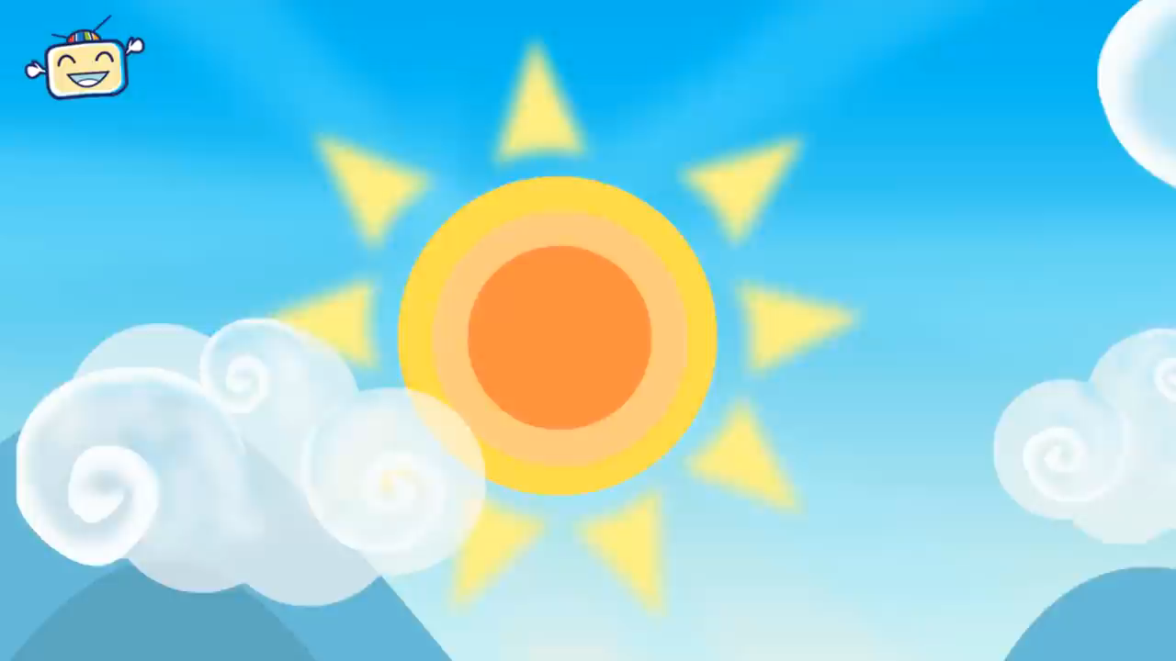

Slide 3
BÀI 12
LỚP VỎ KHÍ. KHỐI KHÍ.
KHÍ ÁP VÀ GIÓ TRÊN TRÁI ĐẤT
(tiết 2)

Slide 4
NỘI DUNG
I. Các tầng khí quyển và thành phần không khí
II. Khối khí
III. Khí áp và gió trên Trái Đất

Slide 5
III. Khí áp và gió trên Trái Đất
1. Khí áp
Theo em không khí có trọng lượng hay không?

Slide 6
Khí áp là gì?
A
B
Không có không khí
Có chứa không khí

Slide 7
A
B
Không có không khí
Có chứa không khí

Slide 8
III. Khí áp và gió trên Trái Đất
1. Khí áp
- Khí áp là sức ép của không khí lên bề mặt Trái đất.
- Dụng cụ đo khí áp là khí áp kế

Slide 9
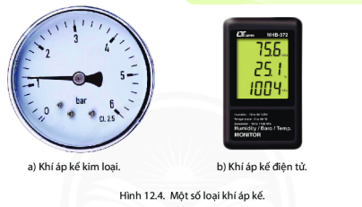
- Đơn vị: mmHg (milimet thủy ngân) hoặc mb (miliba)
- Khí áp trung bình : 760mmHg (1013,1 mb)
+ Nếu > 760mmHg (1013,1mb) -> Áp cao
+ Nếu < 760mmHg (1013,1mb) ->Áp thấp
Notes:
- Đơn vị đo khí áp?
- Khí áp tiêu chuẩn?

Slide 10
Đọc trị số đang hiển thị trên khí áp kế kim loại?
( 1 bar = 1000 milibar )
Trị số ấy là khí áp thấp hay khí áp cao?

Slide 11
Có 3 đai khí áp thấp, 4 đai khí áp cao phân bố xen kẽ nhau từ xích đạo đến hai cực.
- Phân bố khí áp:
+ Các đai Áp thấp: 0⁰, 60⁰B, 60⁰N
+ Các đai Áp cao: 30⁰B, 30⁰N 90⁰B, 90⁰N
Notes:
Phân bố không liên tục do sự xen kẽ của lục địa và đại dương.

Slide 12
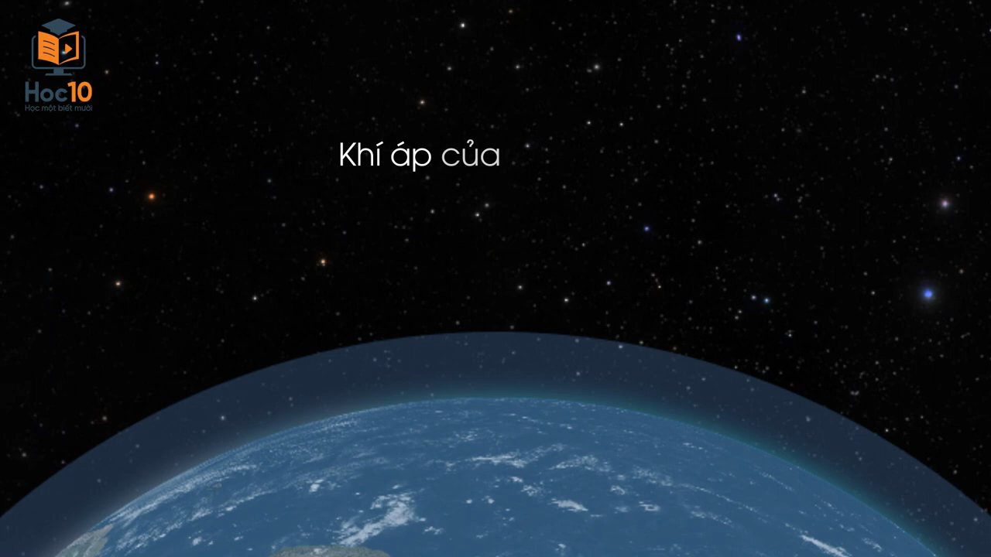

Slide 13

2. Gió trên Trái Đất

Slide 14
2. Gió trên Trái Đất
- Gió là sự chuyển động của không khí từ nơi có khí áp cao về nơi có khí áp thấp.
Gió
Khu áp thấp
Khu áp cao
Notes:
Sự chênh lệch giữa hai khu áp cao và áp thấp càng
lớn thì tốc độ gió mạnh

Slide 15
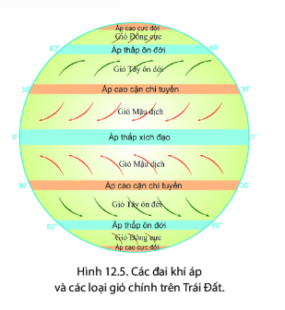
Có 3 loại gió chính:
+ Mậu dịch (Tín phong)
+ Tây ôn đới
+ Đông cực
Notes:
Có mấy loại gió chính trên Trái Đất? Kể tên?

Slide 16
Gió trên Trái Đất | Phạm vi hoạt động | Hướng thổi
Tín phong (Mậu dịch) |  | Bán cầu Bắc: Bán cầu Nam:
Tây ôn đới |  | Bán cầu Bắc: Bán cầu Nam:
Đông cực |  | Bán cầu Bắc: Bán cầu Nam:

Slide 17
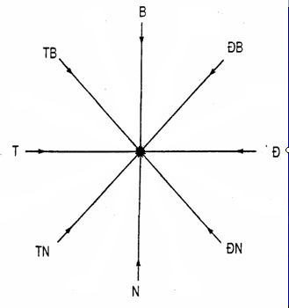

Áp cao cực ( 90⁰B)
Gió Đông cực
60⁰B
Áp thấp ôn đới
Gió Tây ôn đới
30⁰B
Áp cao cận chí tuyến
0⁰
Áp thấp xích đạo
Gió Tín phong
30⁰N
Áp cao cận chí tuyến
Gió Tây ôn đới
60⁰N
Áp thấp ôn đới
Gió Đông cực
Các hướng chính
Áp cao cực ( 90⁰N)
CÁC ĐAI KHÍ ÁP VÀ GIÓ TRÊN TRÁI ĐẤT

Slide 18
Áp cao cực ( 90⁰B)
Gió Đông cực
60⁰B
Áp thấp ôn đới
Gió Tây ôn đới
30⁰B
Áp cao cận chí tuyến
0⁰
Áp thấp xích đạo
Gió Tín phong
30⁰N
Áp cao cận chí tuyến
Gió Tây ôn đới
60⁰N
Áp thấp ôn đới
Gió Đông cực
Áp cao cực ( 90⁰N)
Các hướng chính
CÁC ĐAI KHÍ ÁP VÀ GIÓ TRÊN TRÁI ĐẤT

Slide 19
Gió trên Trái Đất | Vùng hoạt động | Hướng thổi
Tín phong (mậu dịch) | Từ áp cao cận chí tuyến về áp thấp xích đạo (30⁰B,N về XĐ) | Bán cầu Bắc: Đông Bắc Bán cầu Nam: Đông Nam
Tây ôn đới
Đông Cực
Notes:
Giải thích nguồn gốc tên gió tín phong (mậu dịch)

Slide 21
Áp cao cực( 90⁰B)
Gió Đông cực
60⁰B
Áp thấp ôn đới
Gió Tây ôn đới
30⁰B
Áp cao cận chí tuyến
0⁰
Áp thấp xích đạo
Gió Tín phong
30⁰N
Áp cao cận chí tuyến
Gió Tây ôn đới
60⁰N
Áp thấp ôn đới
Gió Đông cực
Áp cao cực ( 90⁰N)
Các hướng chính
CÁC ĐAI KHÍ ÁP VÀ GIÓ TRÊN TRÁI ĐẤT

Slide 22
Gió trên Trái Đất | Vùng hoạt động | Hướng thổi
Tín phong (mậu dịch) | Từ áp cao cận chí tuyến về áp thấp xích đạo (30⁰B,N về XĐ) | Bán cầu Bắc: Đông Bắc Bán cầu Nam: Đông Nam
Tây ôn đới | Từ áp cao cận chí tuyến về áp thấp ôn đới (30⁰B,N về 60⁰B,N) | Bán cầu Bắc: Tây Nam Bán cầu Nam: Tây Bắc
Đông Cực
Notes:
Giải thích nguồn gốc tên gió tín phong (mậu dịch)

Slide 23
Áp cao cực ( 90⁰B)
Gió Đông cực
60⁰B
Áp thấp ôn đới
Gió Tây ôn đới
30⁰B
Áp cao cận chí tuyến
0⁰
Áp thấp xích đạo
Gió Tín phong
30⁰N
Áp cao cận chí tuyến
Gió Tây ôn đới
60⁰N
Áp thấp ôn đới
Gió Đông cực
Áp cao cực ( 90⁰N)
Các hướng chính
CÁC ĐAI KHÍ ÁP VÀ GIÓ TRÊN TRÁI ĐẤT

Slide 24
Gió trên Trái Đất | Vùng hoạt động | Hướng thổi
Tín phong (mậu dịch) | Từ áp cao cận chí tuyến về áp thấp xích đạo (30⁰B,N về XĐ) | Bán cầu Bắc: Đông Bắc Bán cầu Nam: Đông Nam
Tây ôn đới | Từ áp cao cận chí tuyến về áp thấp ôn đới (30⁰B,N về 60⁰B,N) | Bán cầu Bắc: Tây Nam Bán cầu Nam: Tây Bắc
Đông Cực | Từ áp cao cực về áp thấp ôn đới (90⁰B,N về 60⁰B,N) | Bán cầu Bắc: Đông Bắc Bán cầu Nam: Đông Nam
Notes:
Giải thích nguồn gốc tên gió tín phong (mậu dịch)

Slide 25
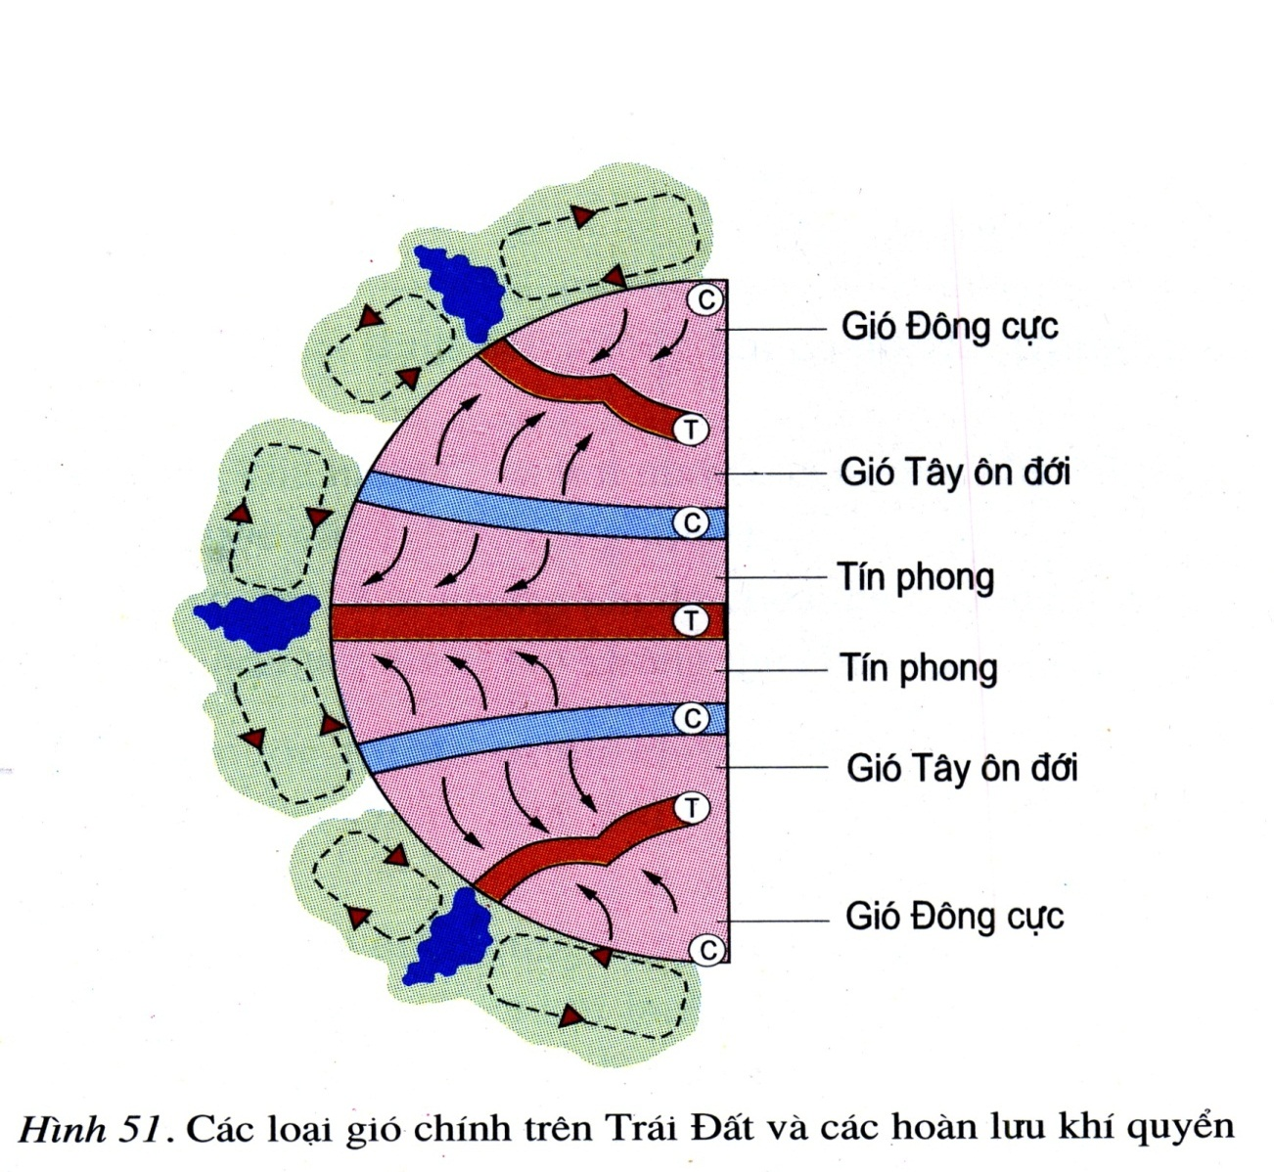
Nửa cầu Bắc lệch về phía bên phải
90⁰
60⁰
30⁰
0⁰
30⁰
Nửa cầu Nam lệch về phía bên trái
60⁰
90⁰
Các loại gió chính trên Trái Đất và
các hoàn lưu khí quyển
Notes:
Vì sao các loại gió trên Trái Đất không thổi theo hướng kinh tuyến mà lại thổi lệch hướng?

Slide 26
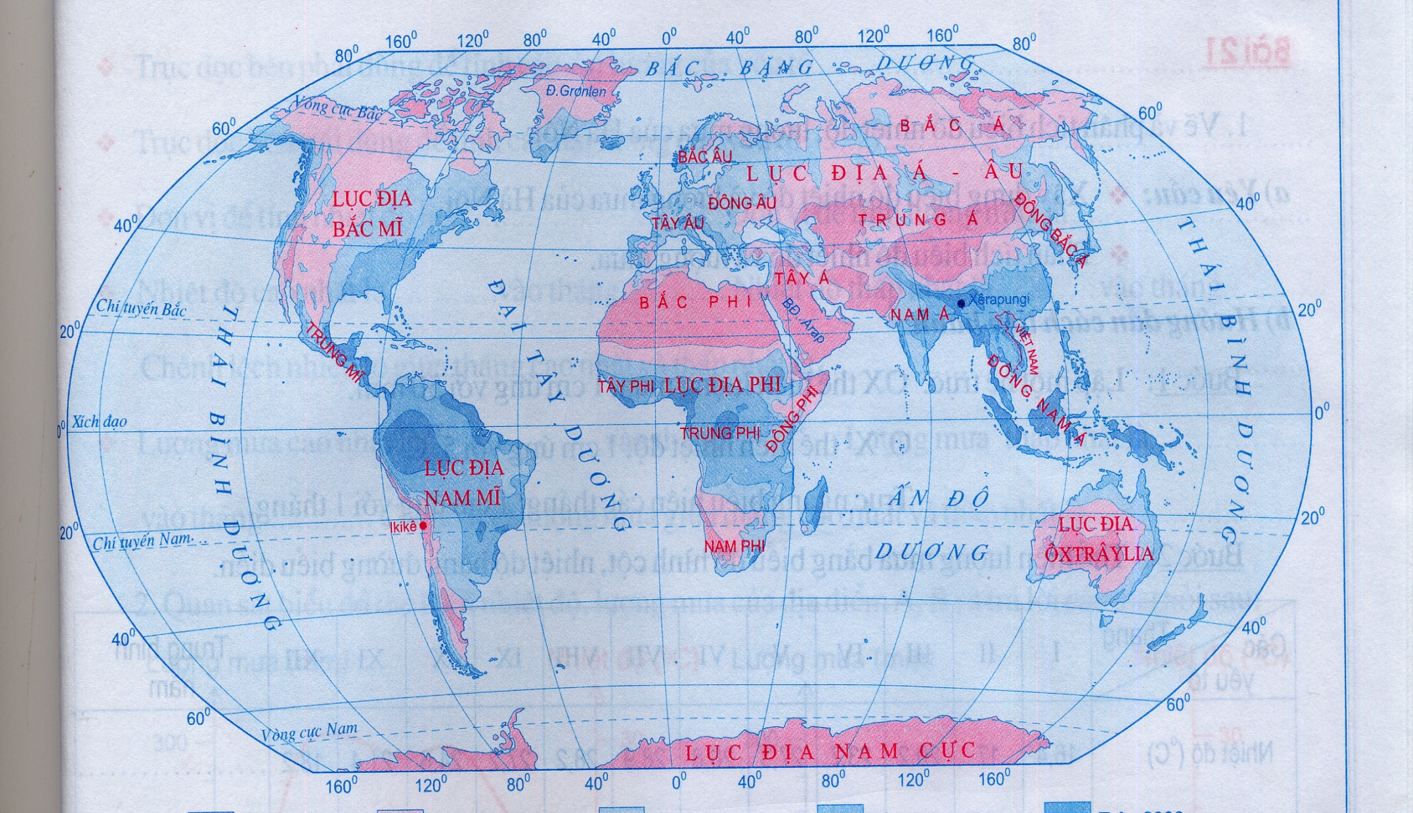
Tín phong
Gió Tây ôn đới
Gió Đông cực
Việt Nam chịu ảnh hưởng của loại gió nào?

Slide 27
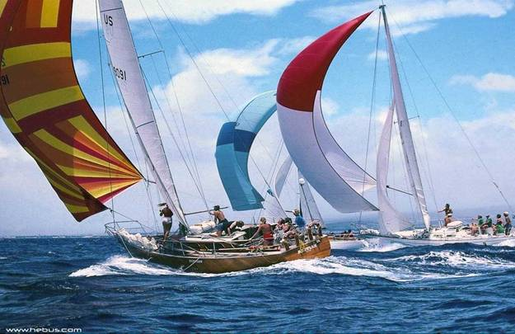
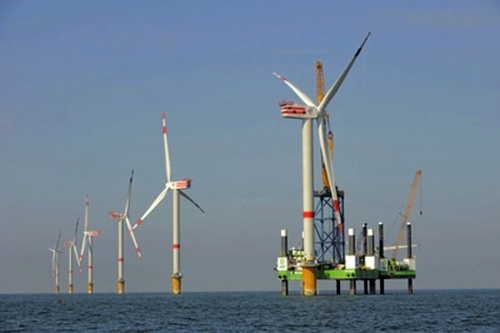
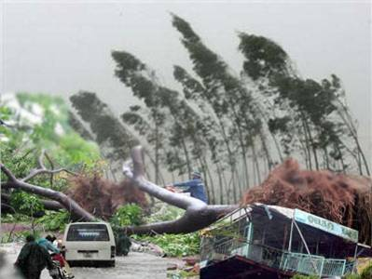
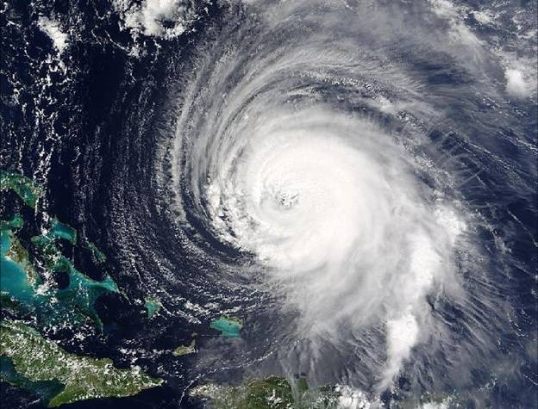
TÁC ĐỘNG TIÊU CỰC
Gió có ảnh hưởng tích cực và tiêu cực nào đối với đời sống con người ?
TÁC ĐỘNG TÍCH CỰC

Slide 28
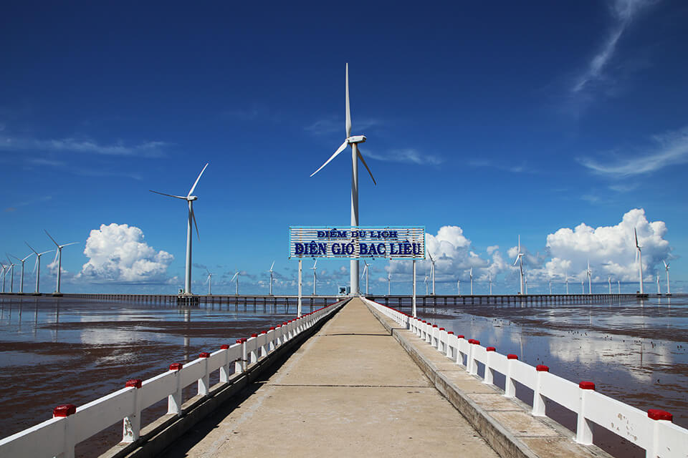
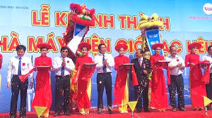
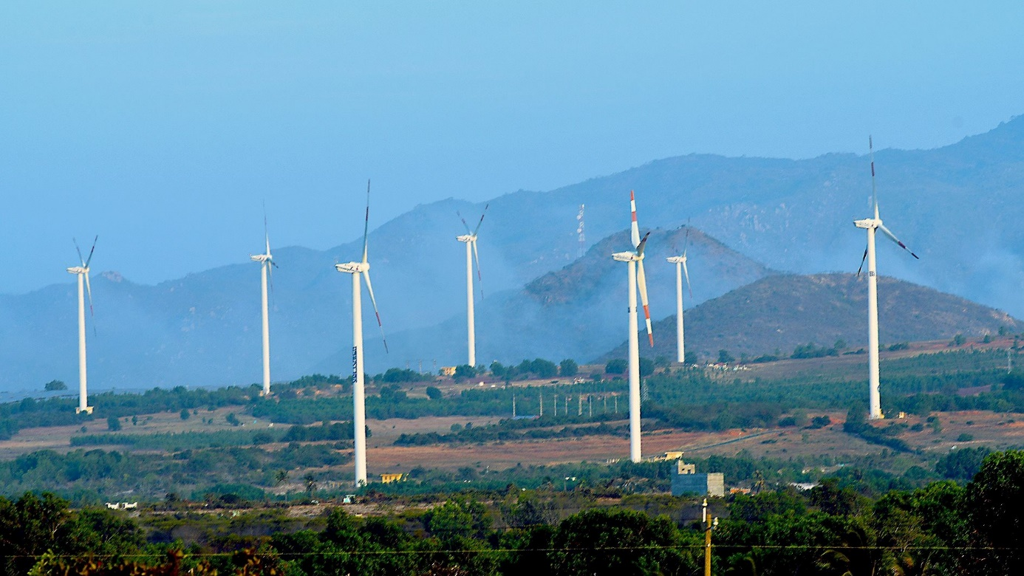
Điện gió tỉnh Bạc Liêu
Điện gió tỉnh Bình Thuận

Slide 29
LUYỆN TẬP VÀ VẬN DỤNG

Slide 30
Dặn dò
1
Xem lại bài đã học
2
Hoàn thành bài tập SGK phần luyện tập và vận dụng chưa hoàn thành.
3
Chuẩn bị bài mới.

Slide 31


